Slide 1

BÀI 3: LỢI ÍCH CỦA VIỆC SỬ DỤNG MÁY TÍNH THÀNH THẠO

Slide 2


Em đã được học nhiều điều về máy tính và tạo được nhiều sản phẩm. Hãy kể một số sản phẩm mà em muốn trình bày đẹp hơn
Trả lời: Một số sản phẩm em muốn trình bài đẹp hơn là: Bài văn, bài cổ động, bài tuyên truyền, bài trình chiếu,…

Slide 3
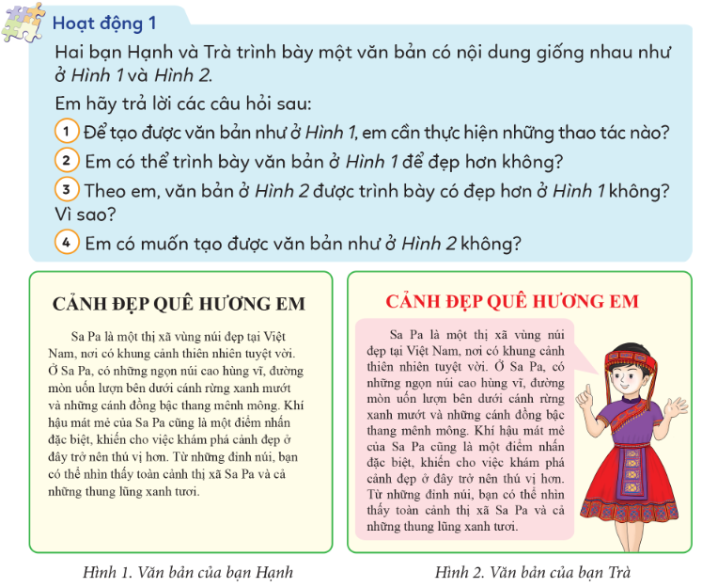
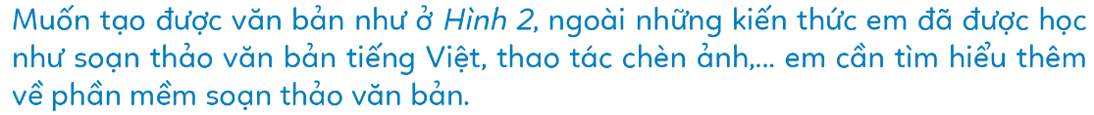
Trả lời:
Em cần thao tác gõ văn bản, sau đó định dạng kiểu chữ, font chữ,….
Có.
Văn bản hình 2 được trình bày đẹp hơn văn bản 1. Vì có thêm màu sắc chữ, nền chữ và có hình ảnh minh họa sinh động
Có.

Slide 4
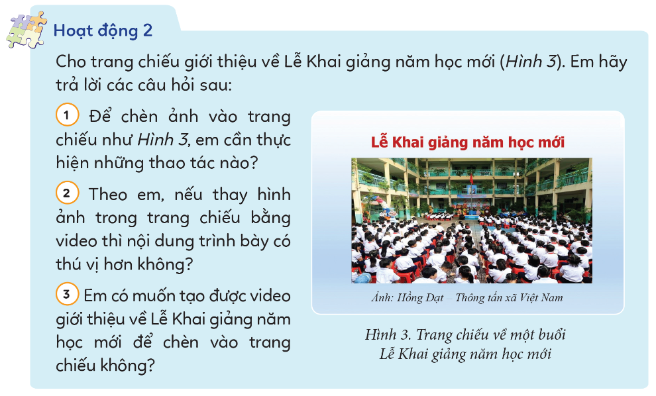
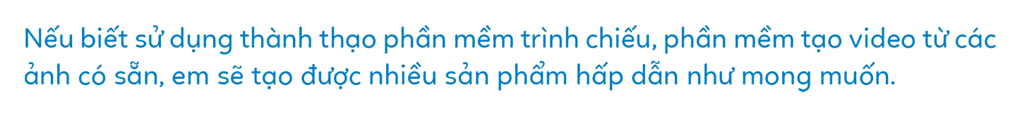
Trả lời:
Để chèn ảnh em thực hiện thao tác chọn Insert -> Picture, sau đó chọn ảnh cần chèn và nhấn đúp chuột.
2. Nếu thay hình ảnh bằng video thì nội dung trình bày sẽ thú vị hơn.
3. Có.

Slide 5

Luyện tập

Slide 6
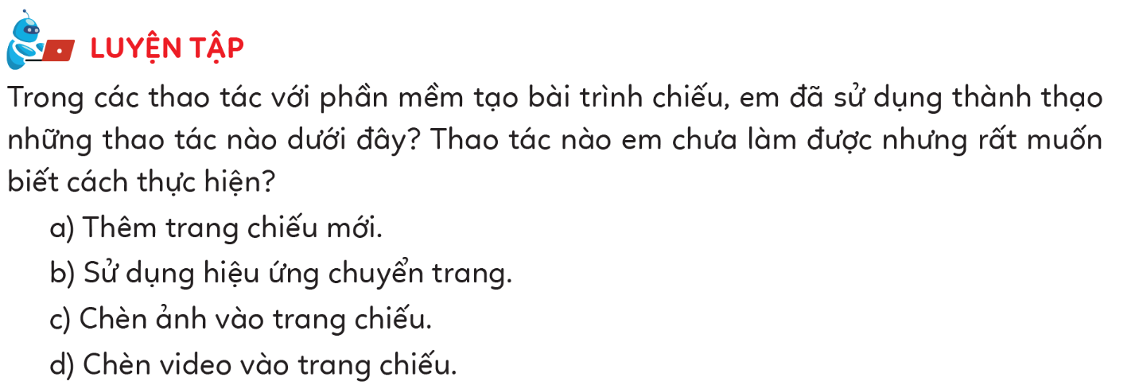
Chọn Home -> New Slide
Chọn Transitions rồi nhấn chọn hiệu ứng chuyển trang
Chọn Insert -> Picture
Chọn Insert -> Media -> Video

Slide 7


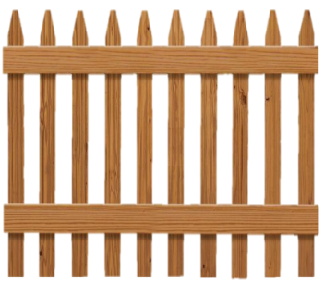
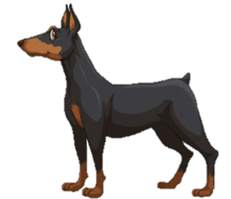
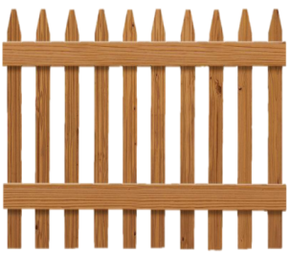

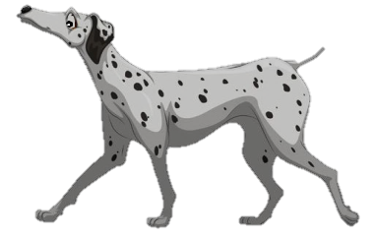

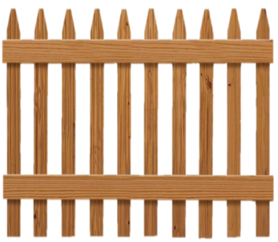

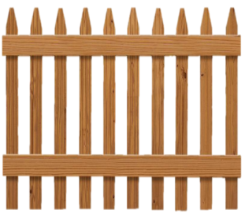
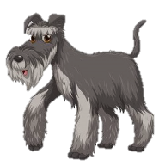


GIẢI CỨU
THÚ CƯNG

Slide 8
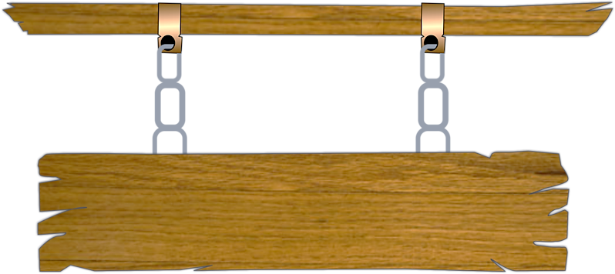




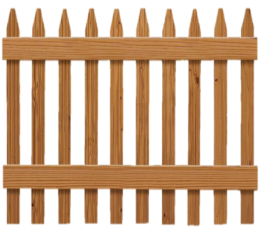
Các chú cún đã bị bắt cóc và bị nhốt
trong những chiếc chuồng. Trong lúc kẻ xấu đang say ngủ, hãy cố gắng trả lời đúng
các câu hỏi và giúp các chú cún trốn thoát.
Notes:
-GV click vào mũi tên để bắt đầu

Slide 9
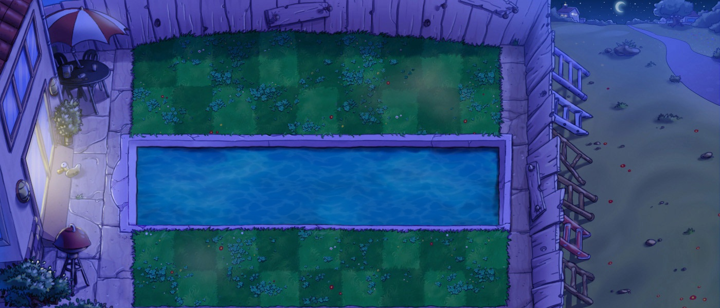

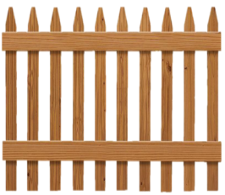

1
2
3
4
Notes:
Hướng dẫn: GV click vào hàng rào để hiện câu hỏi.

Slide 10
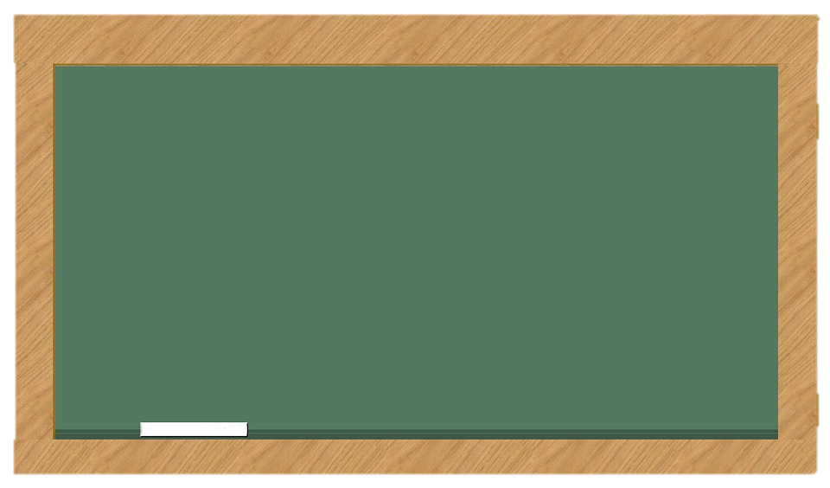




Phần mềm soạn thảo văn bản là:
Powerpoint
B. Word
RapidTyping
Notes:
Hướng dẫn: Sau khi HS trả lời đúng, GV click vào Trở về để về màn hình giải cứu.

Slide 11
Để sử dụng hiệu ứng chuyển trang trong trang chiếu, em sử dụng lệnh nào?
Slide show
B. Home
C. Transitions
Notes:
Hướng dẫn: Sau khi HS trả lời đúng, GV click vào Trở về để về màn hình giải cứu.

Slide 12
Sử dụng máy tính thành thạo giúp em
Giải quyết được hầu hết các vấn đề
trong cuộc sống
B. Làm được nhiều việc hơn và tạo được
nhiều sản phẩm tốt hơn
C. Chọn được thông tin thích hợp để
hoàn thành mục tiêu
Notes:
Hướng dẫn: Sau khi HS trả lời đúng, GV click vào Trở về để về màn hình giải cứu.

Slide 13
Muốn thêm trang mới vào bài trình chiếu ta dung lệnh nào?
Insert -> Media
B. Home -> New Slide
C. Transitions
Notes:
Hướng dẫn: Sau khi HS trả lời đúng, GV click vào Trở về để về màn hình giải cứu.

Slide 14

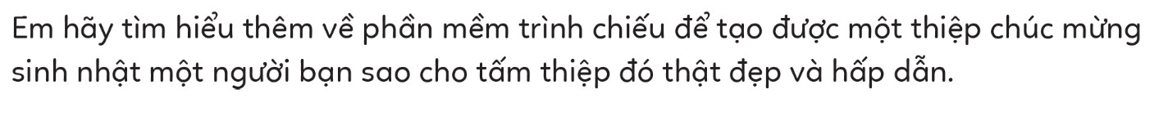
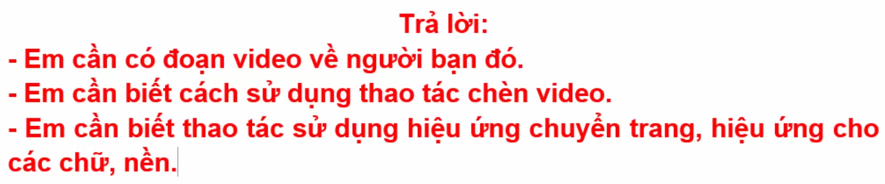
VẬN DỤNG

Slide 15

Ghi nhớ
Sử dụng máy tính thành thạo giúp em làm được nhiều việc hơn và tạo được nhiều sản phẩm tốt hơn.

